Slide 1

Spiele App (Android) von Katharina Ambrosch und Robert Kais

Slide 2
Gliederung
Vorstellung
Beschreibung
Planung
Durchführung
Fazit

Slide 3


Vorstellung
Katharina Ambrosch
Robert Kais
Ca. 8.000 Mitarbeiter
Ca. 250 in der IT
wurde am 17.05.1992 eröffnet
Geschäftsführer:
Dr. Michael Kerkloh
14 Mitarbeiter
8 in der IT
wurde 1992 gegründet
Geschäftsführer:
Axel Boehlke, Thomas Kleibömer
1. Vorstellung 2. Beschreibung 3. Planung 4. Durchführung 5. Fazit

Slide 4
Beschreibung - Bedingungen
Rahmenbedingungen:
Programmiersprache Java
Programmiert für Android-Geräte
IDE: Android Studio
Weitere Bedingungen:
Einspieler-Modus mit Login
Spieler-Daten auf lokaler Datenbank speichern
Zweispieler-Modus (1 Handy)
Zweispieler-Modus (2 Handys) -> nicht implementiert
1. Vorstellung 2. Beschreibung 3. Planung 4. Durchführung 5. Fazit

Slide 5
Beschreibung - Spiel
Spielfigur muss durch ein Labyrinth
Kisten müssen aus dem Weg geschoben werden
Pfeil-Buttons dienen zur Fortbewegung
1. Vorstellung 2. Beschreibung 3. Planung 4. Durchführung 5. Fazit

Slide 6
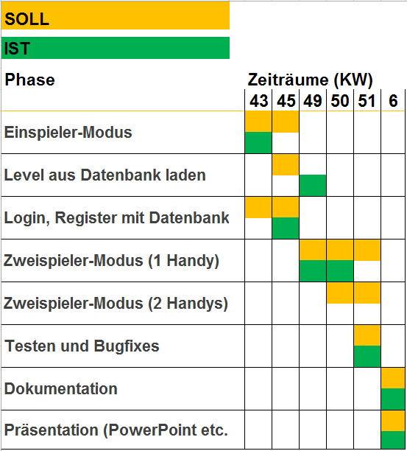
Planung
1. Vorstellung 2. Beschreibung 3. Planung 4. Durchführung 5. Fazit

Slide 7
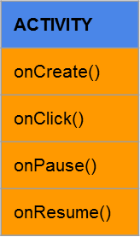
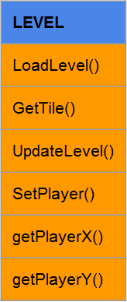
Durchführung – Einspieler-Modus
Level-Klasse zum Laden und Speichern der Levels
Main Activity für den Login
Menu Activity zum Auswählen des Spielmodus
Selection Activity zum Auswählen des Levels
Game Activity zum Ausführen des Spiels
1. Vorstellung 2. Beschreibung 3. Planung 4. Durchführung 5. Fazit

Slide 8
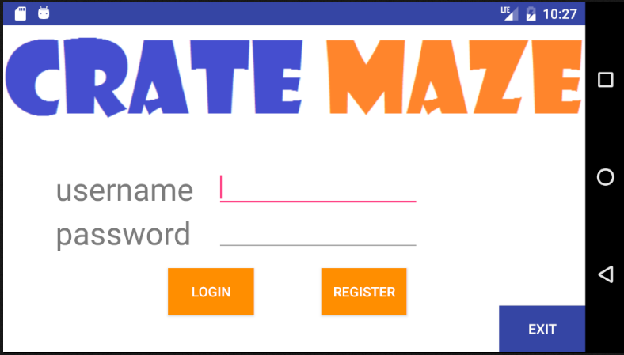
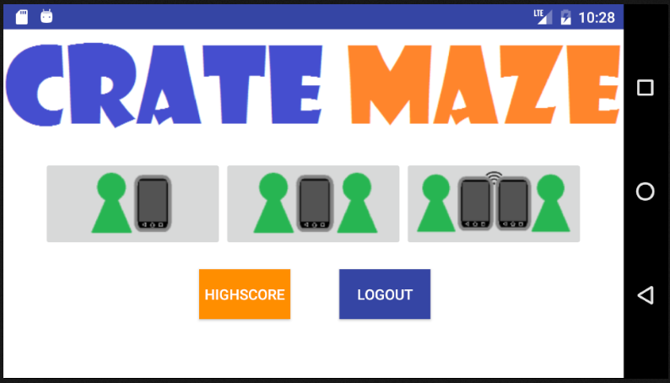
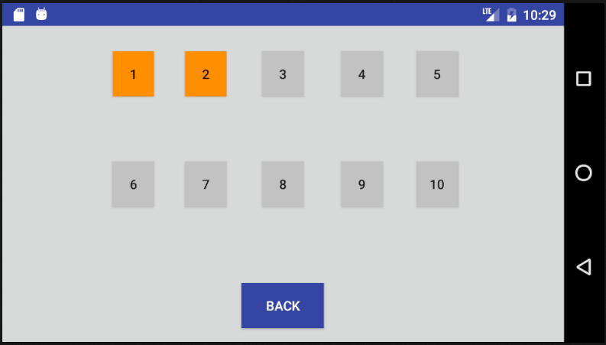
Durchführung – Einspieler-Modus
1. Vorstellung 2. Beschreibung 3. Planung 4. Durchführung 5. Fazit

Slide 9
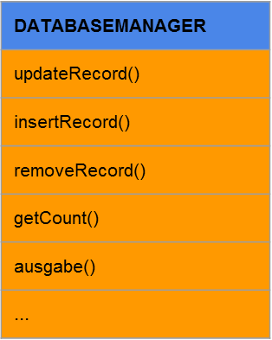
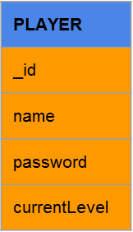
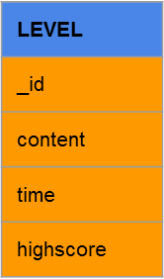
Durchführung – Datenbank
DatabaseManager-Klasse zum interagieren mit der lokalen SQLite-Datenbank
1. Vorstellung 2. Beschreibung 3. Planung 4. Durchführung 5. Fazit

Slide 10
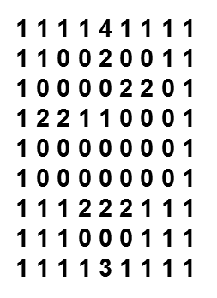
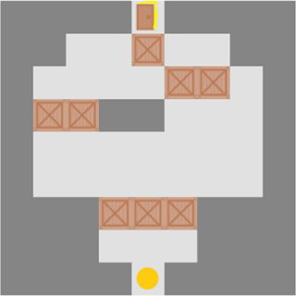
Durchführung – Datenbank
1. Vorstellung 2. Beschreibung 3. Planung 4. Durchführung 5. Fazit

Slide 11
Durchführung – Zweispieler (1 Handy)
Übergabe einer Mode-Variable:
Mode 0: Einzelspieler -> Level wird beendet
Mode 1: Zwei Spieler über ein Handy -> Level wird neu geladen
Mode 2: Zwei Spieler über zwei Handys -> Nach 2. Durchlauf beendet
1. Vorstellung 2. Beschreibung 3. Planung 4. Durchführung 5. Fazit

Slide 12
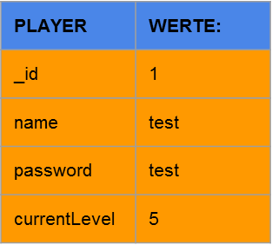
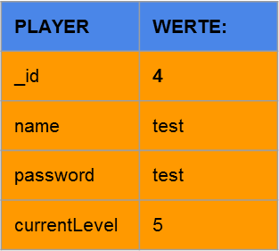
Durchführung – Testen und Bugfixes
Datenbank verwendet andere Initialwerte beim Lesen
Löschen von Einträgen setzt Auto-Increment nicht zurück
Erwartet:
Realität:
1. Vorstellung 2. Beschreibung 3. Planung 4. Durchführung 5. Fazit

Slide 13
Fazit
Engpässe entstehen schnell beim Ausfall einer Person
In Projekten stößt man oft auf noch unbekannte Themen
-> Pufferzonen in die Zeitplanung
1. Vorstellung 2. Beschreibung 3. Planung 4. Durchführung 5. Fazit

Slide 14
Vielen Dank für Ihre Aufmerksamkeit!
Katharina Ambrosch und Robert Kais

